Slide 1
«Основные формы рельефа Хабаровского края»
Презентация подготовлена учителем географии МБОУ СОШ №1 г.Николаевска-на-Амуре Хабаровского края
Воробьевой Маргаритой Александровной

Slide 2
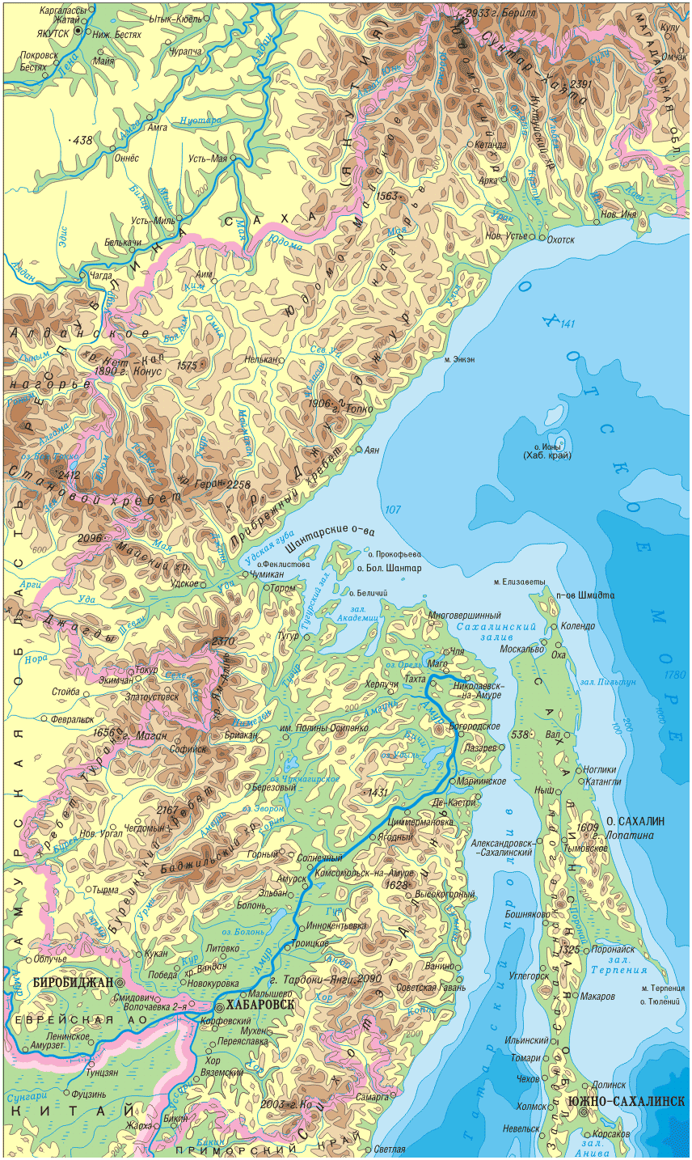
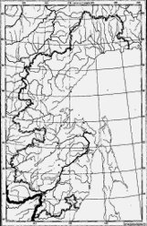
Спешим начать наше ПУТЕШЕСТВИЕ!!!
Notes:
Может потребоваться несколько слайдов.

Slide 3
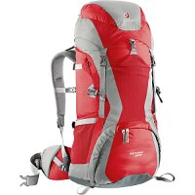

ЗАДАНИЕ №1

Slide 4
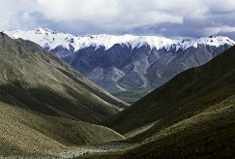
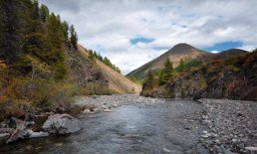
ЗАДАНИЕ №2
ХРЕБЕТ
ВЕРШИНА

Slide 5
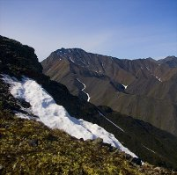
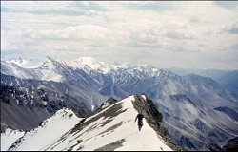
Хр.Сунтар-Хаята

Slide 6
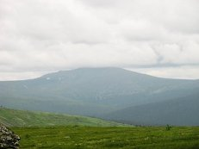
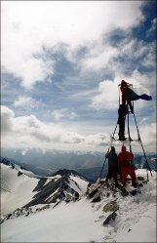
Гора Берилл

Slide 7
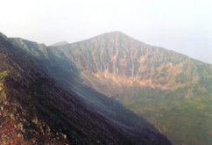
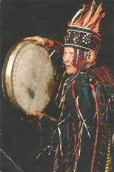
ЗАДАНИЕ №3
Notes:
Может потребоваться несколько слайдов.

Slide 8
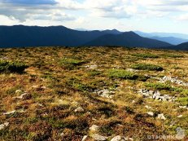
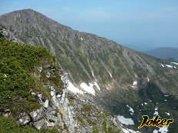
Хребет Сихоте-Алинь

Slide 9
Анализ затрат

Slide 10
Расписание и вехи проекта
Веха 1
10 января
Веха 2
10 апреля
Веха 3
10 июля
Веха 4
10 октября

Slide 11
План управления рисками
Риск | Вероятность | Влияние | Ответственное лицо | План смягчения последствий
Сокращение бюджета может привести к увольнениям персонала и отразиться на области и сроках проекта. | Средняя | Высокое | Руководитель проекта | Поэтапный план осуществления см. в приложении.

Slide 12
Управление качеством и показатели деятельности
Определите планы управления качеством.
Как вы будете отслеживать и контролировать затраты?
Как вы будете отслеживать и контролировать соблюдение сроков?
Notes:
Может потребоваться несколько слайдов.

Slide 13
Приложение
Перечислите дополнительные материалы и ресурсы.

